Slide 1
科 技 赋 能 普 惠 金 融
比特币探针实践分享
技术发展部 - 王宇
2020-06-04

Slide 2
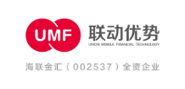
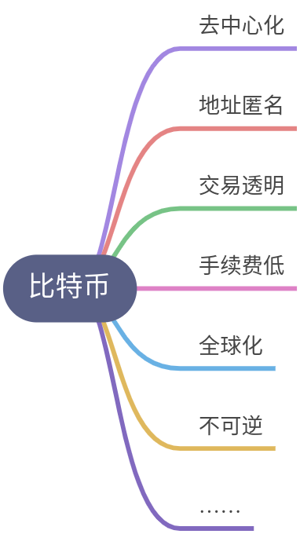
概述
比特币有很多特性

Slide 3
目标
比特币探针的两个小目标：
实名
挑战比特币的匿名性
从交易中识别出跨境交易
今天分享的两部分内容：
资产转移、跨境洗钱
两个小目标的实现思路
bitnodes的代码实现

Slide 4
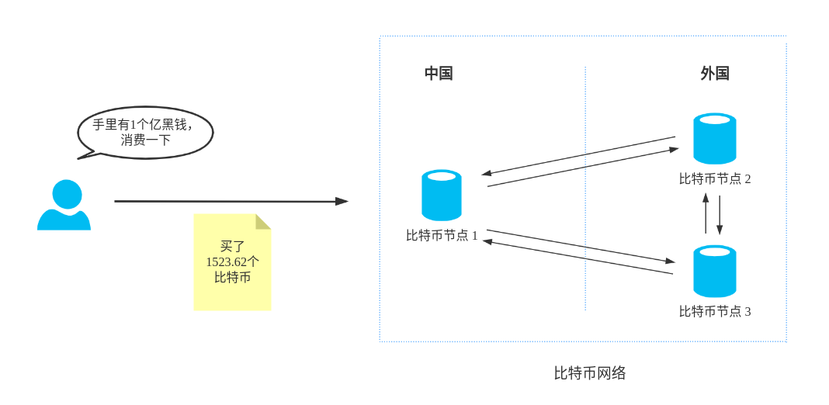
场景
6月1号 儿童节

Slide 5
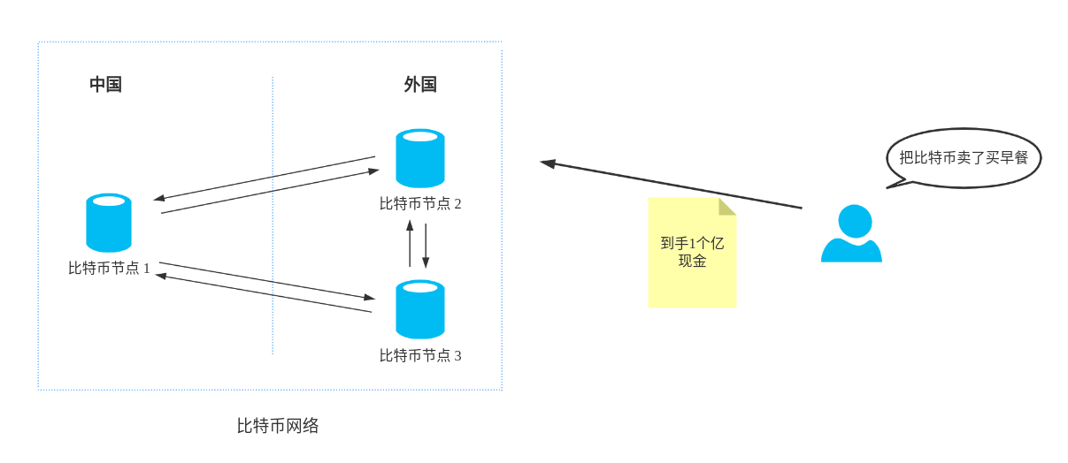
场景
6月2号 儿童节第二天

Slide 6
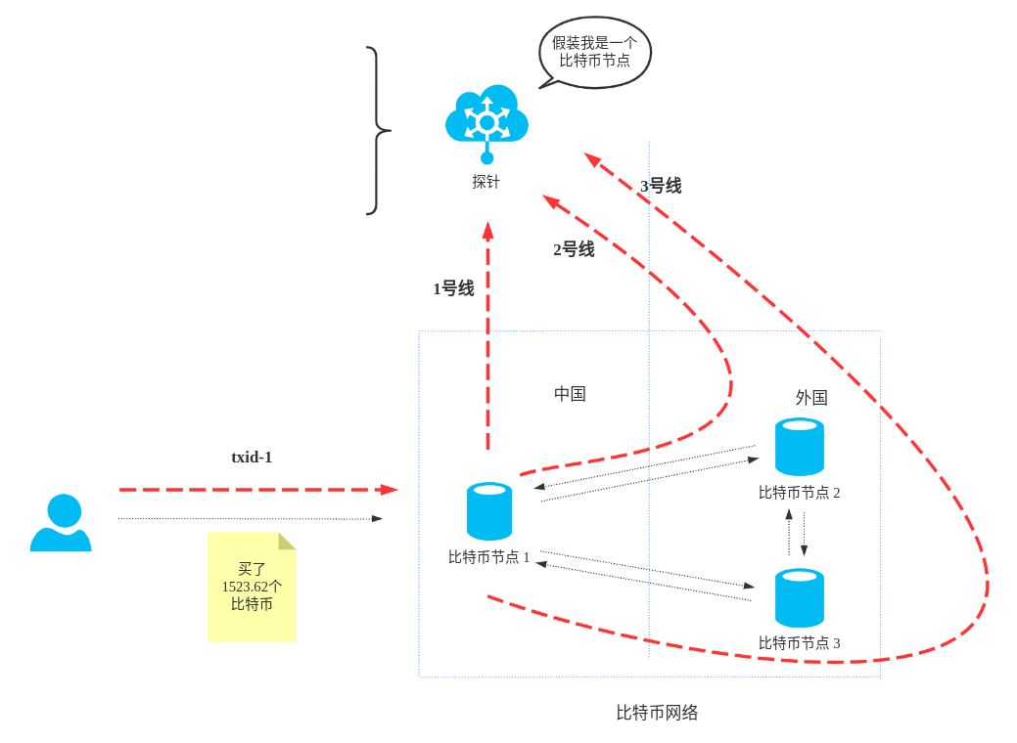
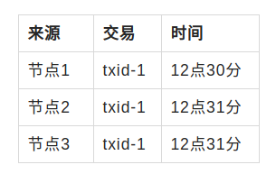
因为节点1在中国
所以认为交易的发起地点是中国
所以认为交易的发起人在中国
监控到节点数据

Slide 7
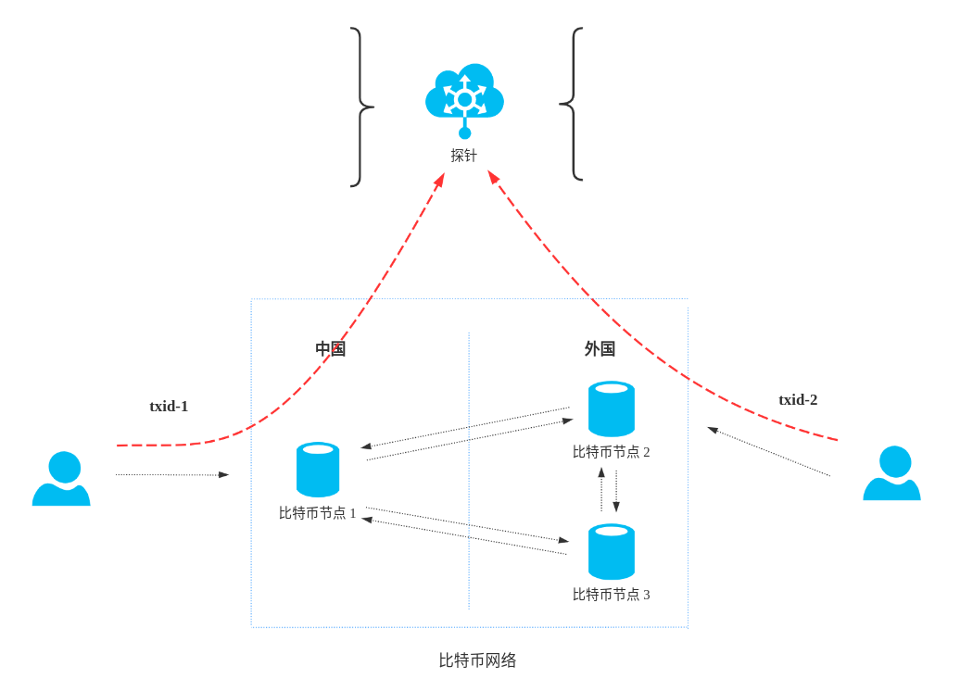
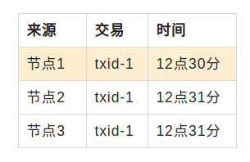
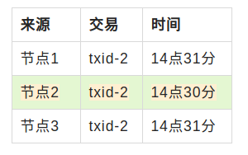
监控到节点数据

Slide 8
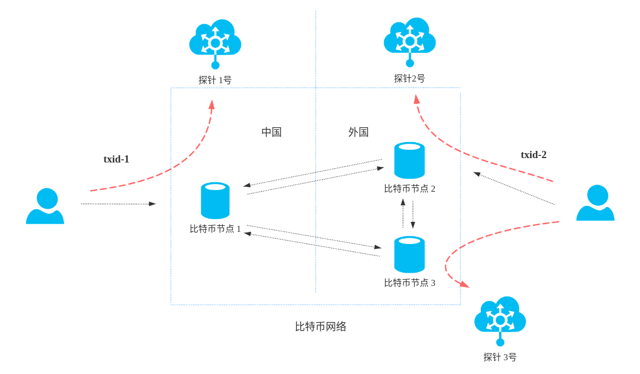
网络延时问题

Slide 9
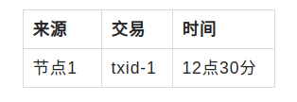
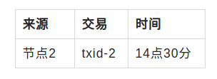
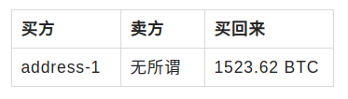
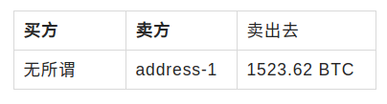
整体思路
买比特币的交易
卖比特币的交易
中国
外国
中国 —— 节点1 —— txid-1 —— address-1
外国 —— 节点2 —— txid-2 —— address-1

Slide 10
整体思路
跨境交易的几种可能：
单笔交易 —— 国内转国外
两笔交易 —— 国内转国内，国外转国外
多笔交易 —— ...
连续两笔交易
不连续两笔交易

Slide 11
整体思路
全网广播的交易数据大概是：
估算1：
一天 20万 笔交易，一个探针监控 3000 个节点，一共 6亿 条数据
估算2：
一个块确定下来的交易数量 2000 多，平均 2000/10分钟/60秒 = 30笔交易/ 秒
3000 个节点，一个探针每秒会收到 3000x30 = 90000 笔交易广播
一个探针一天收到的数据量是 90000 x 60 x 60 x 24 = 72 0000 0000 笔交易
测试：
我们机器上的探针 48 小时收到 2000万 次交易广播，14万 笔交易

Slide 12
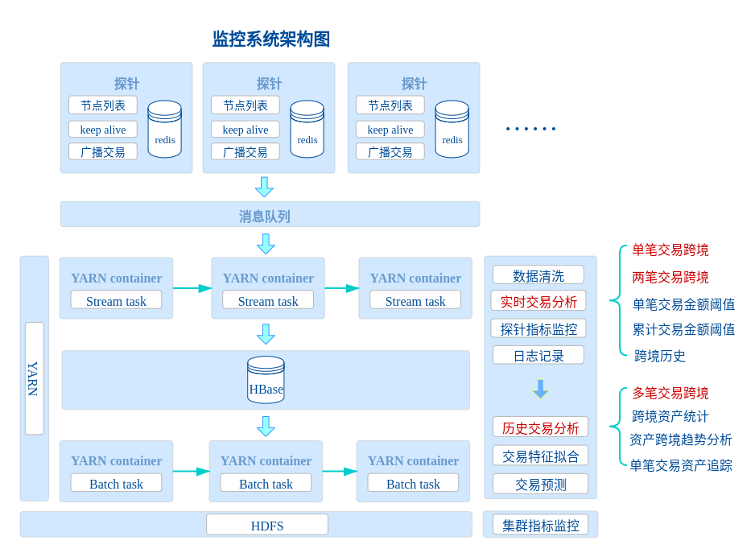
整体思路

Slide 13
bitnodes
7个核心脚本：
procotol.py —— 核心工具类，消息序列化、反序列化
crawler.py —— 获取节点列表和块高度
ping.py —— 维护和节点的通信
resolve.py —— 解析出节点的国家等信息
export.py —— 导出数据到文件
seeders.py —— 生成.zone配置文件
pcap.py —— 分析广播消息

Slide 14
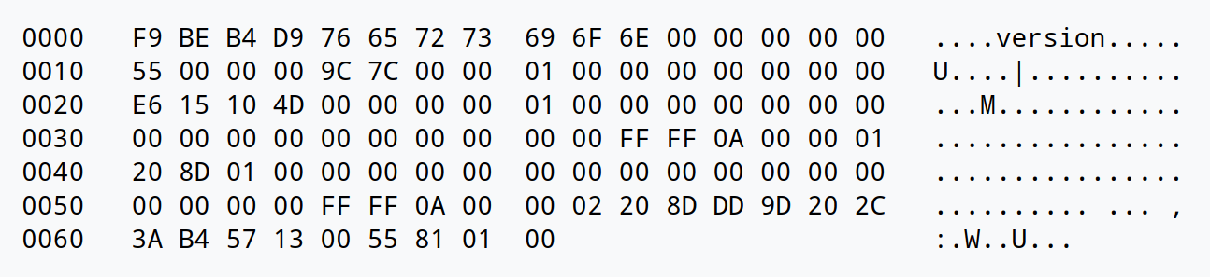
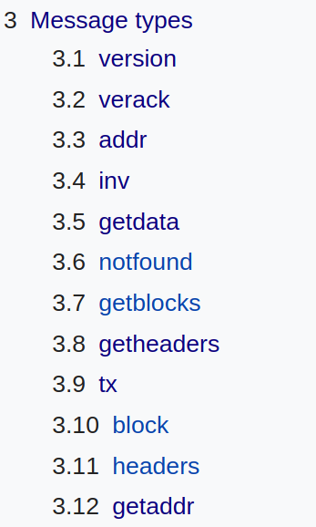
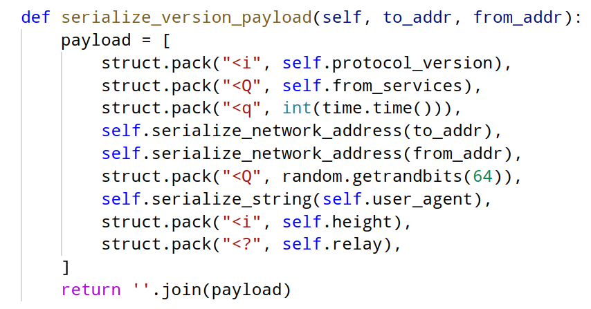
protocol
比特币协议的消息类型、报文格式：

Slide 15
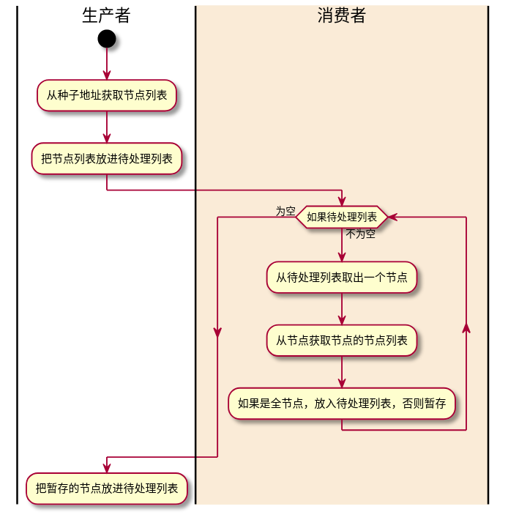
crawler
整体流程：

Slide 16
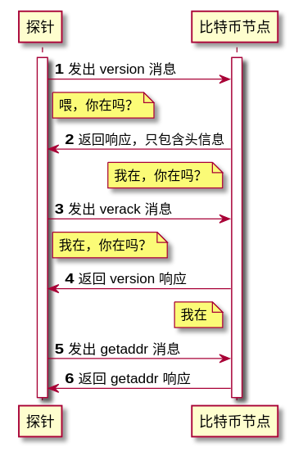
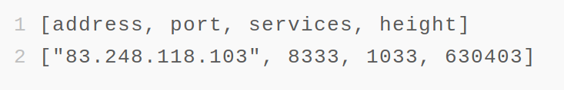
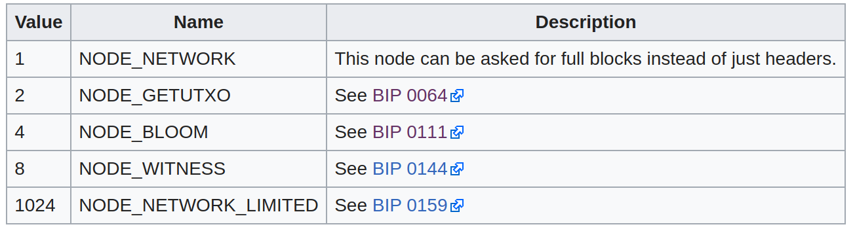
crawler
version消息返回了节点的块高度，getaddr消息返回了节点的节点列表
crawler这个文件最后生成的数据格式：
比特币节点的地址有三类：
ipv4： 10.10.144.72
ipv6: 2001:DB8:2de::e13
onion: http://4mtu5pl6yp3fmvny.onion

Slide 17
crawler
1. crawler需要多少生产者和消费者？
程序默认是 3 个生产者，2000个消费者
crawler获取到的主要信息是块高度，所以要保证在一个块的时间内遍历所有节点
实际过程中待处理列表里的节点数量在 25000 左右
2. 多线程消费同一队列，如何保证不重复消费？

Slide 18
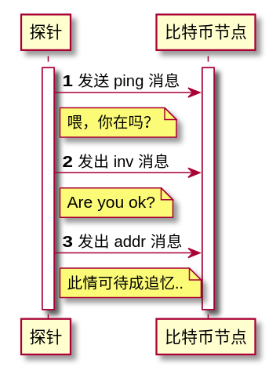
ping
ping脚本主要维持和所有比特币节点的连接
向节点发送的消息类型：
ping 判断节点是否可连通
inv 发送最新的块信息给其他节点
addr 发送节点列表给其他节点，3小时不发其他节点就会忽略你
其他：
目前节点数6000左右，可以用10000个线程去处理
源程序把节点地址用CIDR的格式存下来了，但是没有使用
ping脚本最终结果：
维护和6000个节点的连接，并且把处于维护状态的节点存到一个列表里

Slide 19
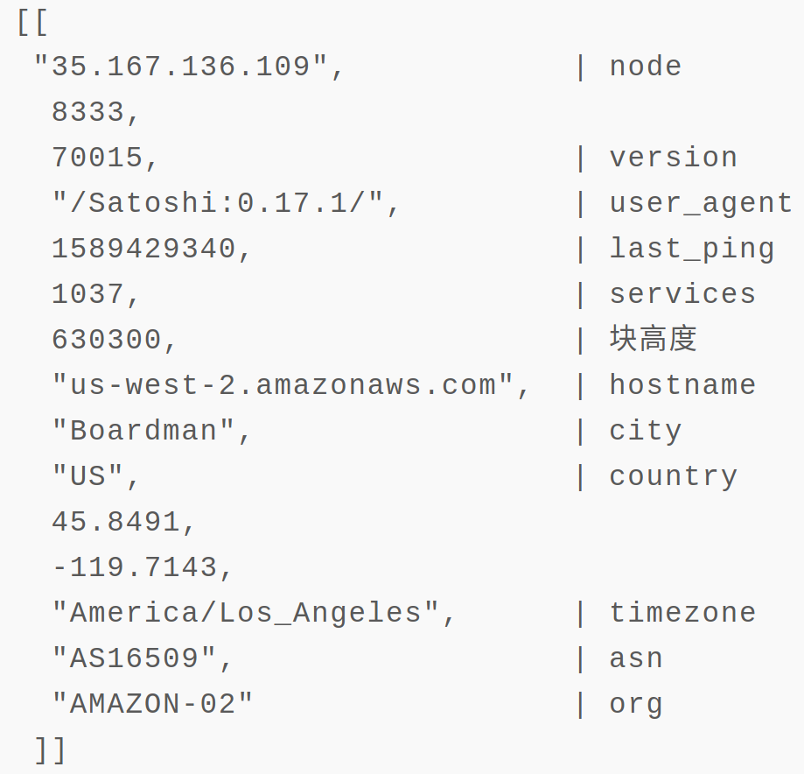
resolve export
resolve脚本
从 maxmind 数据库拿数据，拿到ip对应的国家信息
遍历 ping 脚本在维护的处于连接状态的节点列表，匹配信息
export脚本
导出 resolve 的结果到文件
其他：
源程序用了 Redis 的 channel，有没有替代方案？

Slide 20
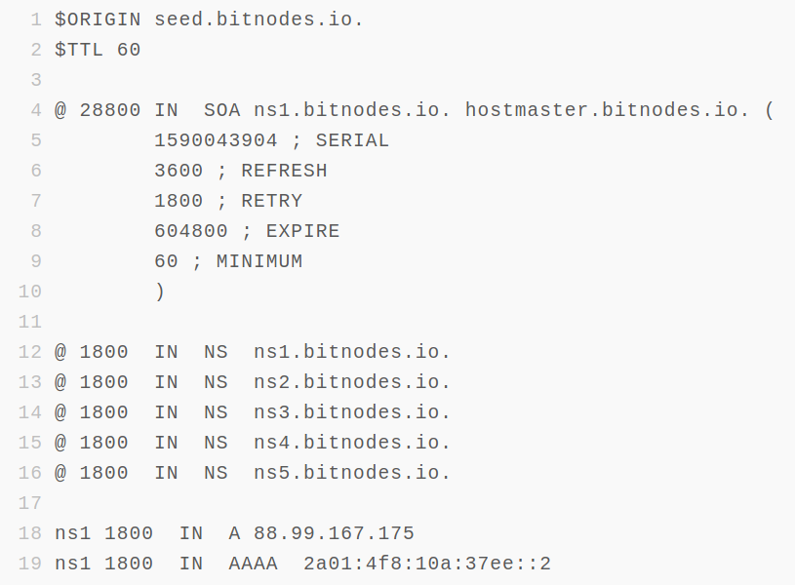
seeder
seeder脚本根据 export脚本的结果，生成了很多 .zone 文件
这些文件对我们来说没什么用

Slide 21
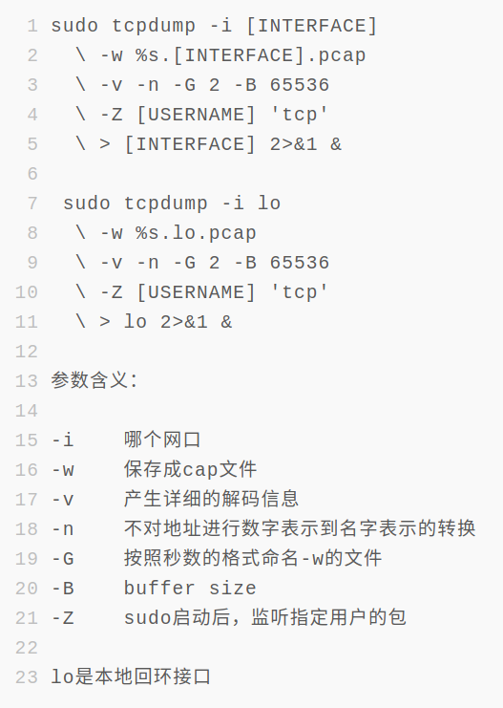
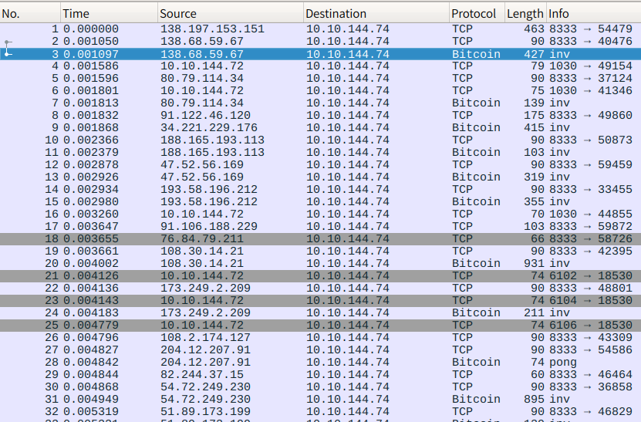
pcap
补充一下，程序刚启动的时候，就会开始用 tcpdump 抓包

Slide 22
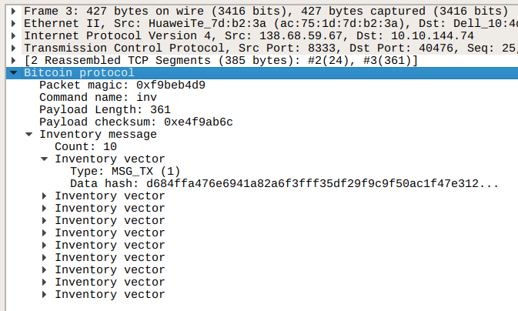
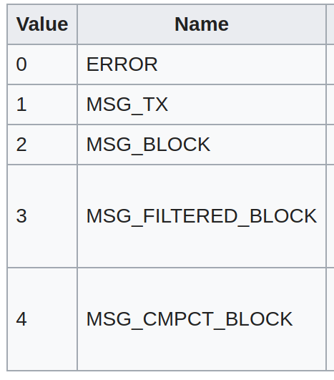
pcap
数据包的具体内容：
用 getdata 命令可以根据hash拿到具体的内容

Slide 23
其他
其他问题：
1. 用什么方式拿具体的交易内容合理
用解析全节点日志的方式
直接发 getdata 请求的方式
rpc接口
2. 用 getdata 请求的方式，是不是能做关于比特币数据的 to C 的界面？
3. 如何判断一笔交易是第一次出现？
4. 多节点怎么同步数据、日志怎么记录、系统架构怎么设计？

Slide 24

科 技 赋 能 普 惠 金 融
谢谢！

